Slide 1
CzechElib – jak dál
Bibliotheca academica 2014
Univerzita J. E. Purkyně v Ústí nad Labem, 14. a 15. října 2014
Martin Svoboda
martin.svoboda@techlib.cz
Notes:
Jádro pudla: co je potřeba udělat pro to, aby po roce 2017 byl servis informačních zdrojů aspoň tak dobrý, jako je teď.
Plénum Konference rektorů návrh postupu podpořilo k realizaci – ale na vás bude to uskutečnit
Smyslem hry je ušetřit lidi, peníze, čas
Prosím otázky klaďte hned, nebudu přednášet, předkládám materiál k věcné diskusi
Omlouvám se za slidy plné textu, jde mi o to, aby vám zůstal text i s poznámkami

Slide 2
Obsah
8. zasedání sněmu RVŠ 22. 5. 2014
Návrh na Inforu 28.5.2014
Materiál NTK Národní centrum pro elektronické informační zdroje CzechELib
Materiál MŠMT Systém pro centralizované zpřístupňování informačních zdrojů pro VaV
Ústí nad Labem, 14. 10. 2014
Notes:
Je samozřejmě otázka, zda
zda stát bude nadále ochoten/schopen podporu poskytovat,
zda o ni VŠ, AV ČR a jiné VO skutečně stojí.

Slide 3
8. zasedání sněmu RVŠ
Sněm RVŠ přijal usnesení:
Rada vysokých škol podporuje vznik licenčního centra s tím, že
Na elektronické informační zdroje (EIZ) bude vyčleněna adekvátní částka z prostředků státního rozpočtu na VaVaI,
Bude jasně definován okruh organizací, které budou tímto způsobem podporovány - zejména by mělo jít o akademickou sféru,
Při výběru pořizovaných EIZ bude zajištěna ekonomická zpětná vazba jasně stanovenou povinnou spoluúčastí podpořených organizací.
Rada VŠ vyzývá MŠMT k sestavení pracovní skupiny zahrnující všechny zainteresované skupiny, která zpracuje konkrétní návrh licenčního centra.
Ústí nad Labem, 14. 10. 2014
Notes:
Je samozřejmě otázka, zda
zda stát bude nadále ochoten/schopen podporu poskytovat,
zda o ni VŠ, AV ČR a jiné VO skutečně stojí.

Slide 4
Návrh na Inforu 28.5.2014
Ústí nad Labem, 14. 10. 2014
Notes:
Je samozřejmě otázka, zda
zda stát bude nadále ochoten/schopen podporu poskytovat,
zda o ni VŠ, AV ČR a jiné VO skutečně stojí.

Slide 5
Národní centrum pro elektronické informační zdroje CzechELib
Obsahuje analýzu současného stavu a požaduje rozhodnutí ve třech krocích:
MŠMT a RVVI by měly potvrdit, zda účelové financování prostřednictvím centrálního distributora je možné a je v souladu se záměry a politikou podpory informační infrastruktury VaVaI.
Po projednání s representací VŠ, AV ČR a dalších VO schválí / upraví / doplní MŠMT ve spolupráci s RVVI koncept distribuce podpory.
Po projednání s representací VŠ, AV ČR a dalších VO schválí / upraví / doplní MŠMT ve spolupráci s RVVI koncept financování a organizace národního centra CzechELib a vybere jednu či více variant umístění CzechELib, ... tj. a) instuituce existující – CESNET, NTK, nebo b) instituce nová
Ústí nad Labem, 14. 10. 2014
Notes:
Je samozřejmě otázka, zda
zda stát bude nadále ochoten/schopen podporu poskytovat,
zda o ni VŠ, AV ČR a jiné VO skutečně stojí.

Slide 6
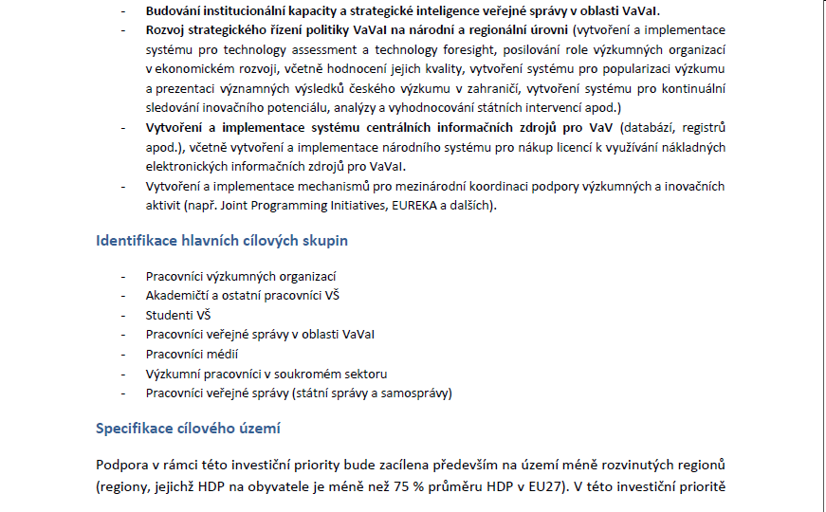
OP VVV SP 1 SC 2
Ústí nad Labem, 14. 10. 2014
Notes:
Je samozřejmě otázka, zda
zda stát bude nadále ochoten/schopen podporu poskytovat,
zda o ni VŠ, AV ČR a jiné VO skutečně stojí.

Slide 7
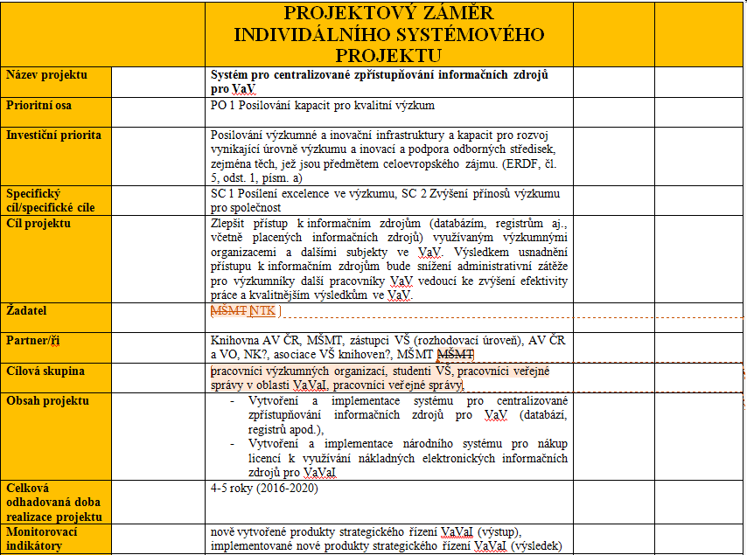
Systém pro centralizované zpřístupňování informačních zdrojů pro VaV
Ústí nad Labem, 14. 10. 2014
Notes:
Je samozřejmě otázka, zda
zda stát bude nadále ochoten/schopen podporu poskytovat,
zda o ni VŠ, AV ČR a jiné VO skutečně stojí.

Slide 8
K uvážení
Měla by podpora jednotlivých oblastí – STM, SSH, všeobecnosti – být rovná nebo v relaci k cenám zdrojů?
Měla by podpora Scopus a WoK být zahrnuta do podpory, nebo vyňata zvlášť?
Když už WoK a Scopus, neměla by se podpora vztahovat i na InCites a SciVal?
Oblast | dotace / cena | podíl na celkových nákladech | podíl na celkové dotaci
S&T | 34,2% | 67,9% | 52,6%
Med | 74,5% | 4,6% | 7,8%
SSH | 70,0% | 7,5% | 11,9%
Gen | 72,7% | 2,6% | 4,3%
Ref & F/T databáze | 40,9% | 82,7% | 76,6%
Web of Knowledge | 71,0% | 8,0% | 12,9%
Scopus | 50,0% | 9,3% | 10,5%
Citační databáze | 59,7% | 17,3% | 23,4%
Celkové náklady a dotace | 44,2%
Ústí nad Labem, 14. 10. 2014
Notes:
Je samozřejmě otázka, zda
zda stát bude nadále ochoten/schopen podporu poskytovat,
zda o ni VŠ, AV ČR a jiné VO skutečně stojí.

Slide 9
Děkuji za pozornost
martin.svoboda@techlib.cz

Slide 10
Sir Tim Berners-Lee
for Nobel prize !

